Slide 1
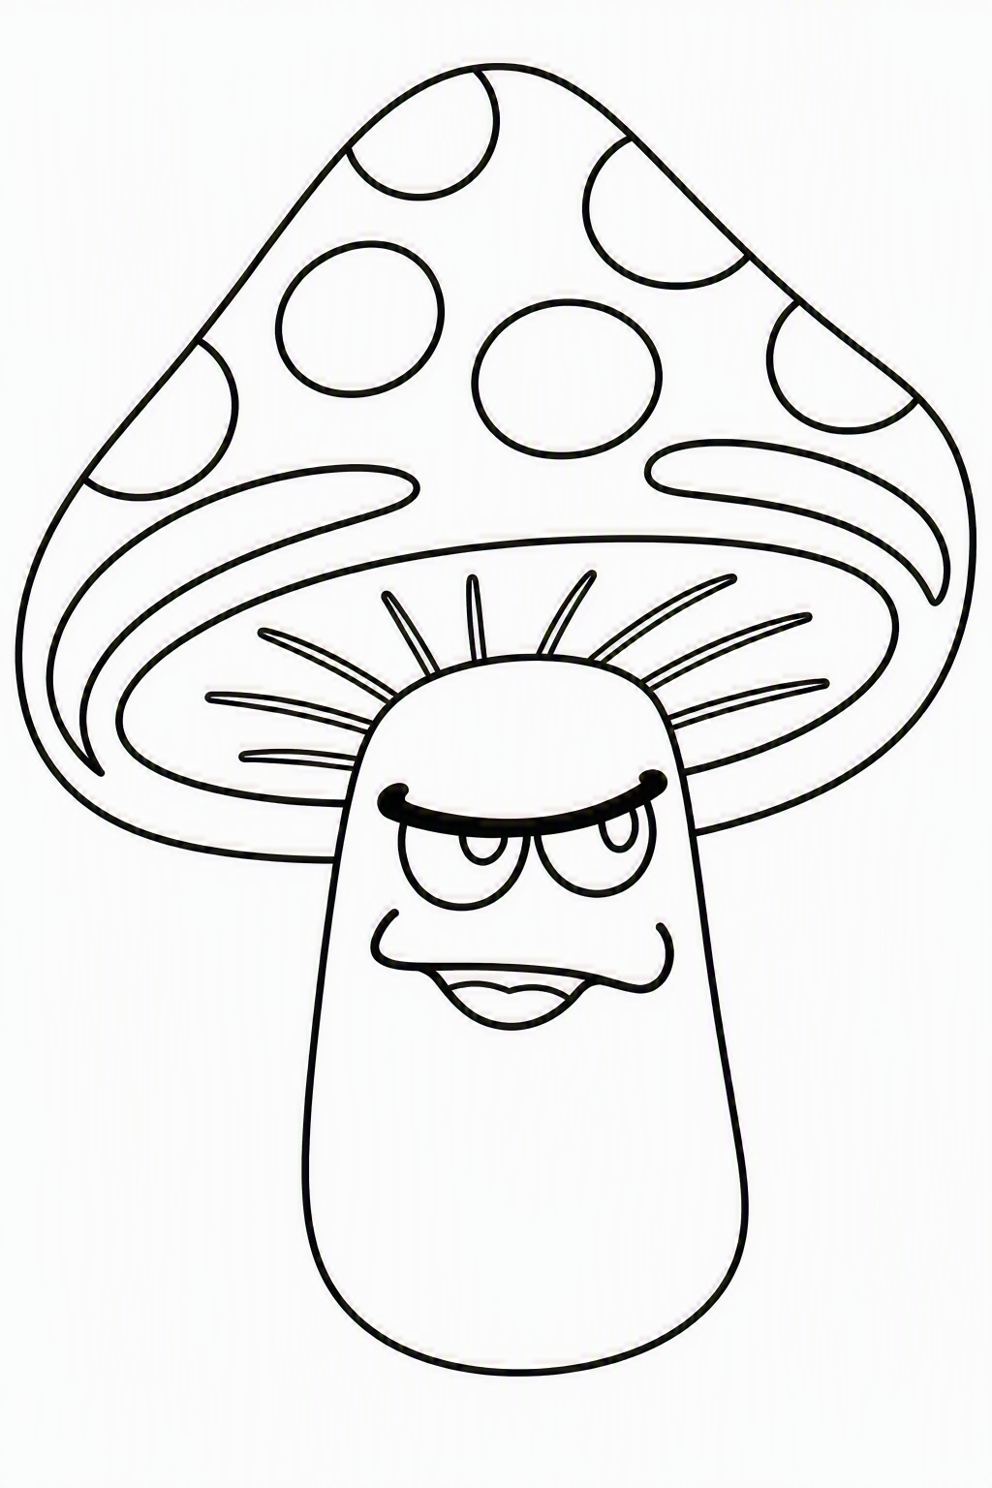
どくキノコ ぬりえ
とくちょう：
こうえんや、もり、やまなど、いろいろなところにはえている。
しゅるいがおおく、たべられるキノコに、にているかたちのものもある。
はやさ：たべてすぐがほとんど（しゅるいによってちがう）
しょうじょう：おうと、げり、ふくつうなど（しゅるいによってちがう）
● やっつけるほうほう
・しぜんにはえているキノコを、さわらない、たべない。
（さわっただけで、ただれたりするキノコもあります。）
岸和田保健所 衛生課 令和８年７月作成

